Slide 1
咪咕音乐渠道合作申报
XXX公司
202x年x月

Slide 2
1、基本信息*必须填写
公司名称
联系人姓名
联系人电话
联系人邮箱

Slide 3
2、申报声明*必须提供
按以下模板填写、盖章，
在本页右方插入扫描件

Slide 4
3、廉洁合作承诺书
*必须提供
按以下模板填写、盖章，
在本页右方插入扫描件

Slide 5
4、营业执照
*必须提供
在本页右方插入扫描件
请保持文字清晰可辨

Slide 6
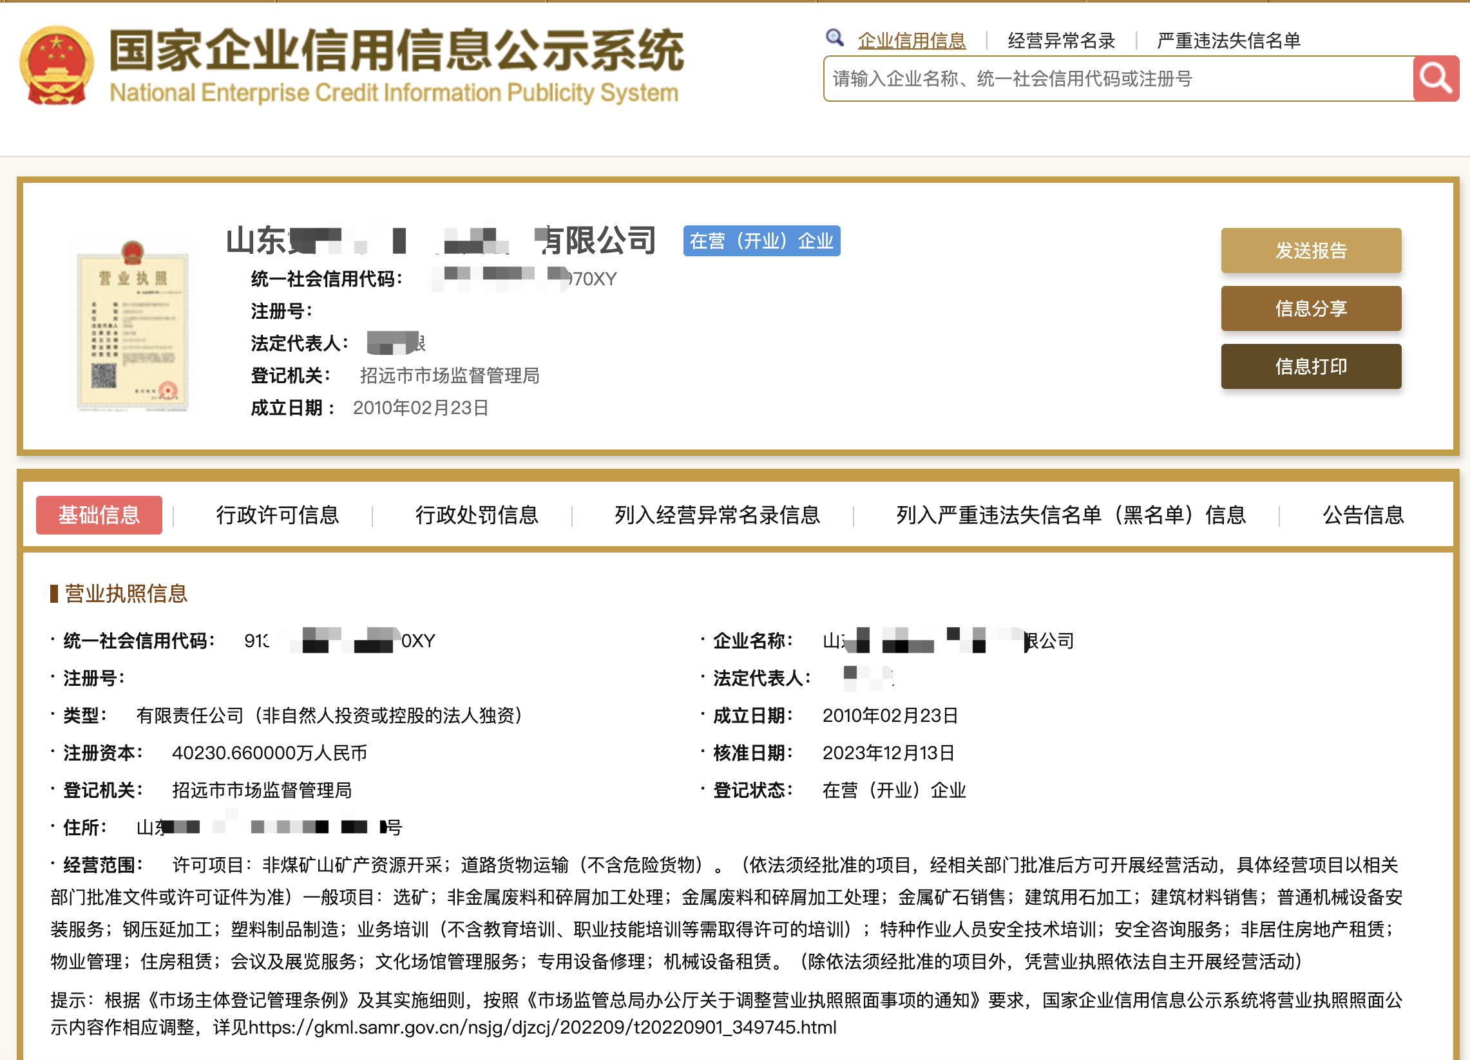
5、国家企业信用信息公示系统“基础信息”页截图 *必须提供
按以下参考示例截图，
在本页右方插入截图

Slide 7
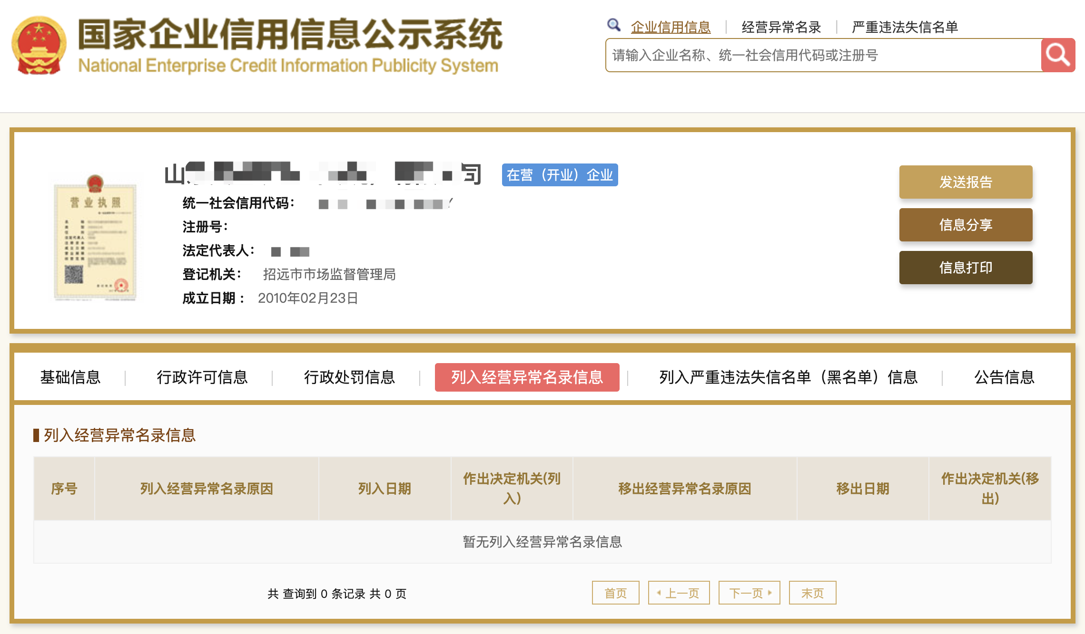
6、国家企业信用信息公示系统“列入经营异常名录信息 ”页截图 *必须提供
按以下参考示例截图，
在本页右方插入截图

Slide 8
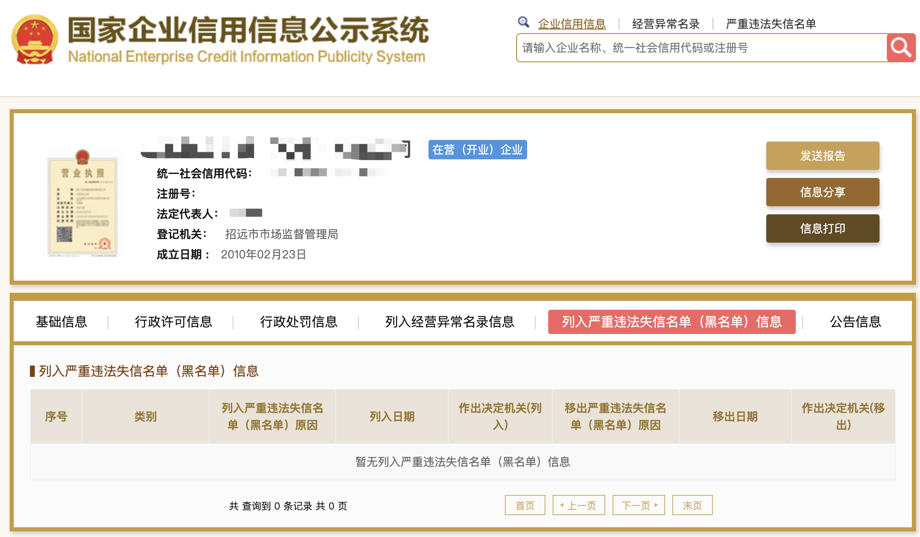
7、国家企业信用信息公示系统“列入严重违法失信名单（黑名单）”页截图 *必须提供
按以下参考示例截图，
在本页右方插入截图

Slide 9
8、推广资源证明 *必须提供
自有或自控推广资源及相关证明。
可以是申请方公司盖章的推广资源说明，也可以是知识产权证明、历史合同、授权文件或其他有效证明材料。
若资料较多可加页
请保持文字清晰可辨

Slide 10
9、实缴资本证明
本资料与 “推广资源APP排名证明”可择一提供，或同时提供。
必须为申请方最新实缴资本数据（不少于人民币300万元）
证明材料可以是公司章程、验资报告等，需有工商管理部门加盖公章。若是骑缝章，需同时提供拼接完整的照片
若资料较多可加页
请保持文字清晰可辨。

Slide 11
10、推广资源APP排名证明
本资料与 “实缴资本证明”可择一提供，或同时提供。
若推广资源为APP，且在艾瑞或易观当前总排名前400，可在本页提供相关截图证明。
申报方需为该APP软件著作权公司或控股关系公司，若为控股关系公司授权，需参考附件提供控股关系声明及相关证明材料。
若资料较多可加页
请保持文字清晰可辨。

Slide 12
11、收付款银行信息（非审核项）
本信息用于后续环节，非审核项
银行账号 | 账户名称 | 银行名称 | 支行名称 | 联行号
请在本页粘贴对应以上银行信息的开户许可证/基本账户证明 扫描件

